Slide 1


Көкшетау қаласы әкімдігінің жанындағы
№37«Аленушка» балабақшасы
мемлекеттік коммуналдық қазыналық кәсіпорны
Государственное коммунально-казенное предприятие
при акимате города Кокшетау№ 37 «Аленушка»

Slide 2


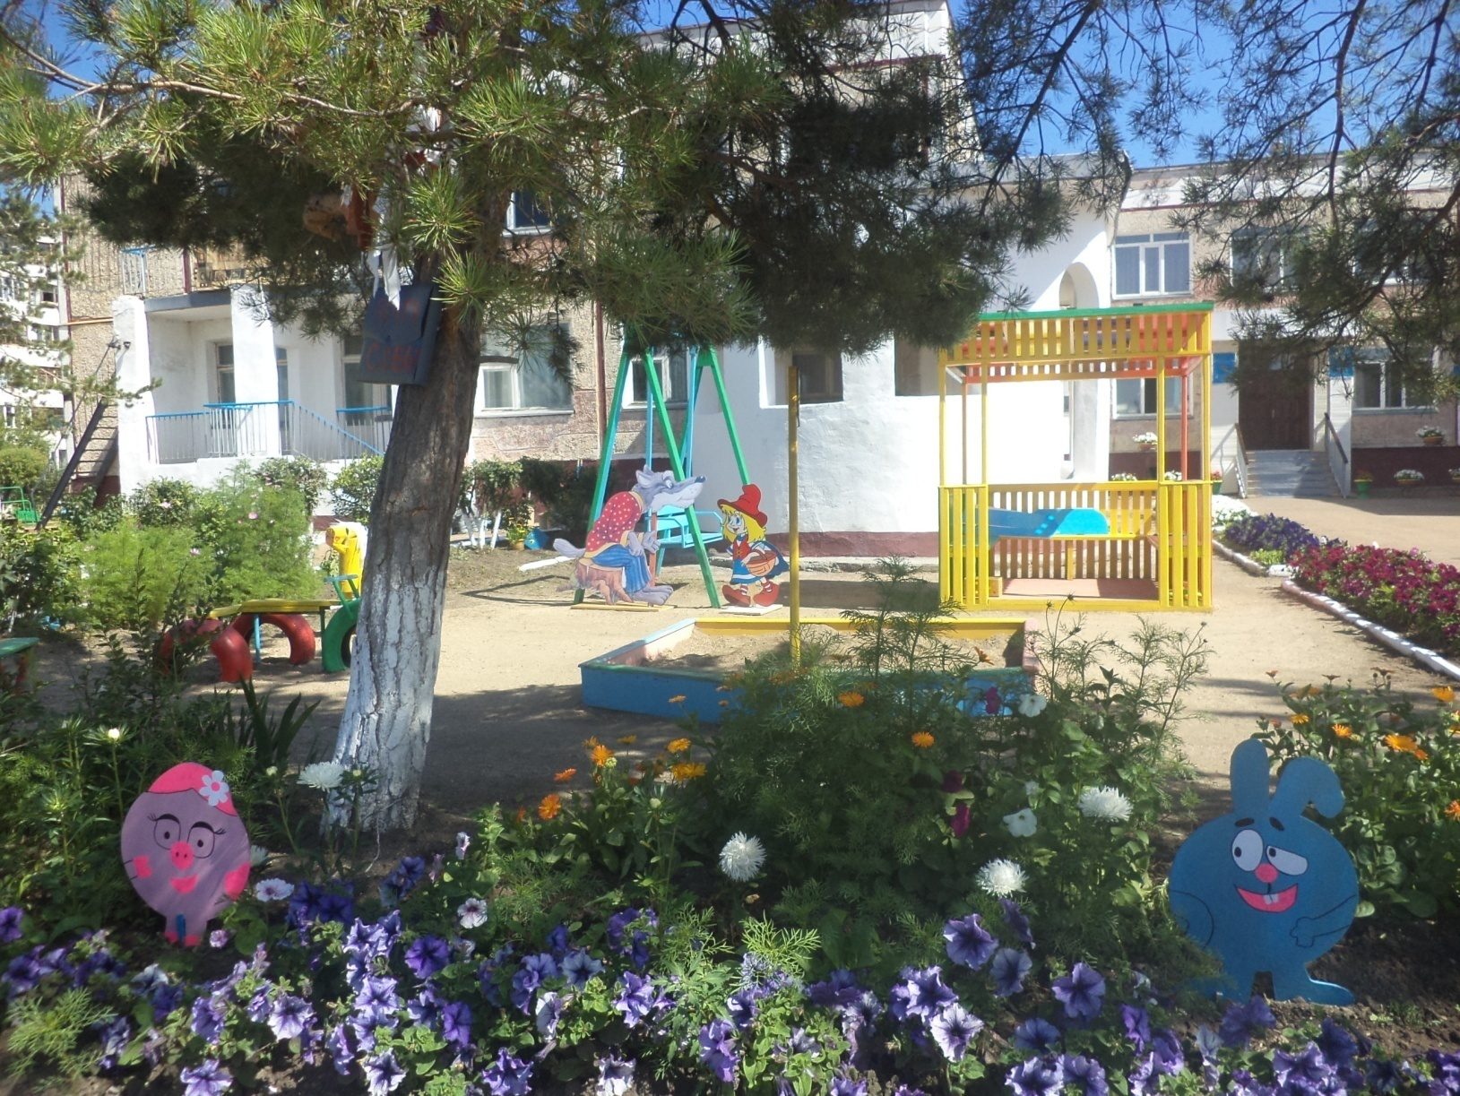
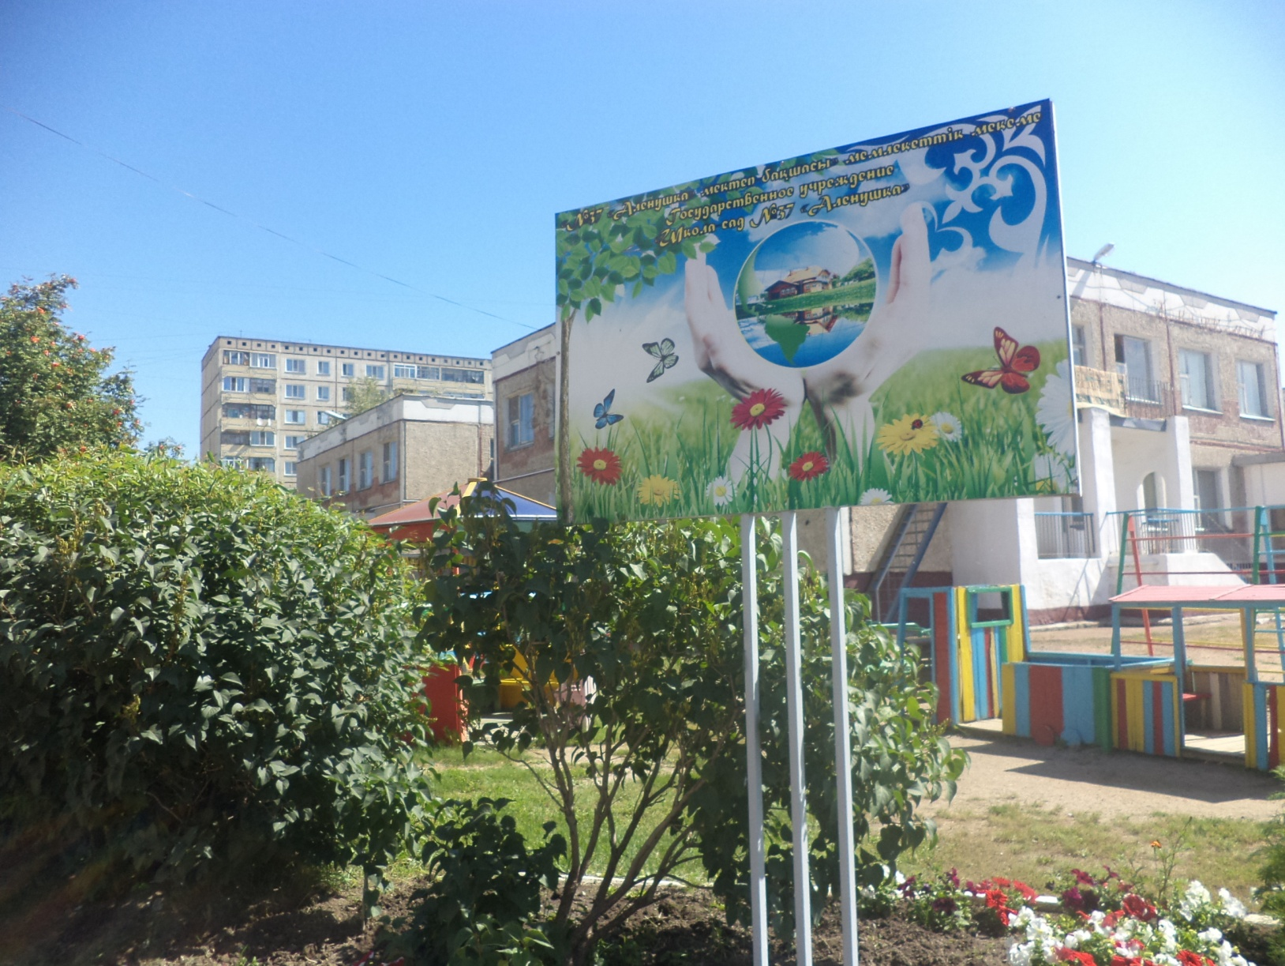
Основан в 1991 году
Мы, детский сад № 37 «Аленушка» - ровесники Независимости
Республики Казахстан
Сайт: alionushka @ mail.ru телефон - 87162426740
Расположен по адресу: Акмолинская область
020000 город Кокшетау
Улица Речная 35

Slide 3
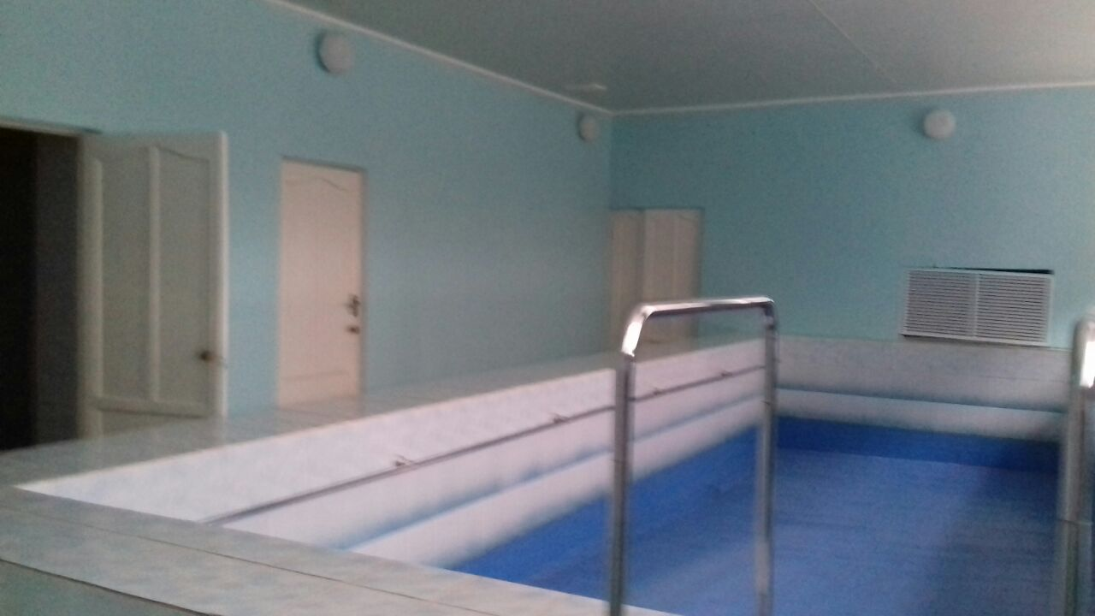
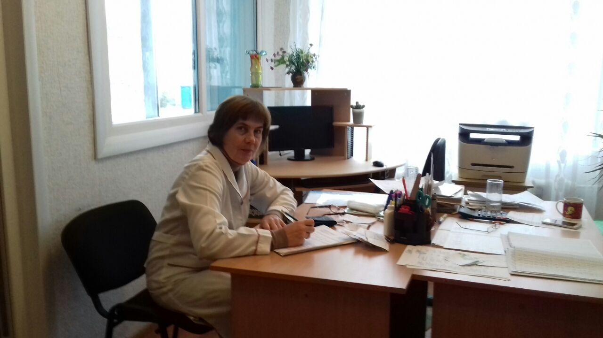
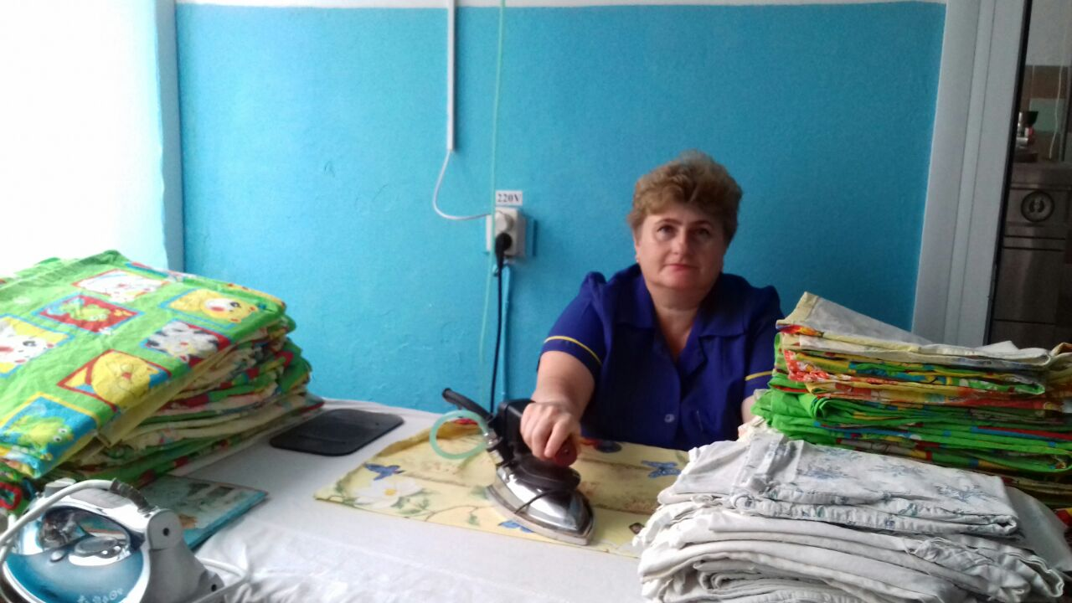
Материально-техническая база: 1 здание, двухэтажное, централизованная система отопления, канализация, бассейн:
Площадь застройки-1713,6
Общая площадь- 4382,0
Основная площадь -1702,0
Число помещений 165: 13 групп, кабинеты: методический, медицинский, заведующей, самопознания, психолога, логопеда, кабинет языков. Есть прачечная, пищеблок, бухгалтерия, касса, музыкальный, физкультурный залы.
Детский сад телефонизирован, подключен к интернету

Slide 4
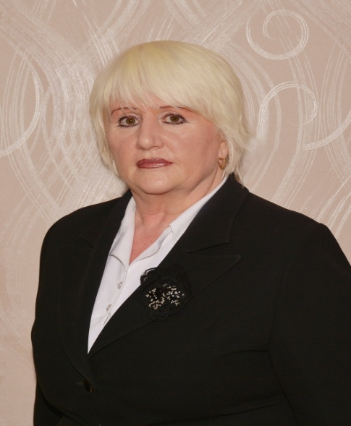
Заведующая детским садом:
Островская Лидия Григорьевна
Стаж работы – 32 года,
высшая квалификационная категория
Штат насчитывает 77 сотрудников, из них 26 – воспитателей,
2 – музыкальных руководителя, 2 – инструктора по физической культуре, 1 – педагог – психолог, 1 логопед ,1 – методист.
30 педагогов - с высшим образованием
7 педагогов - со средне - специальным образованием
8 педагогов имеют высшую квалификационной категорию
10 имеют первую квалификационной категорию
13 имеют вторую квалификационной категорию

Slide 5
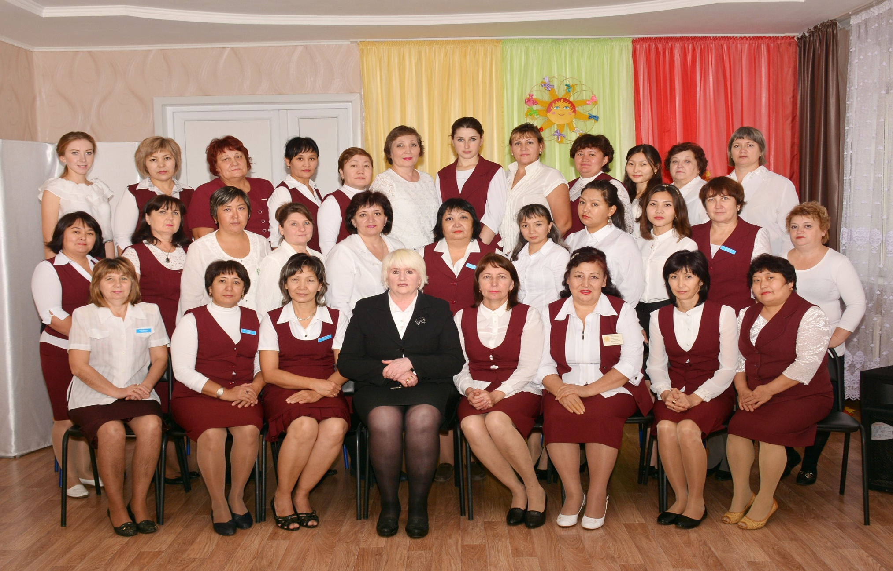
Наш дружный коллектив

Slide 6

Учебно-воспитательный процесс: осуществляется в соответствии с Законом Республики Казахстан «Об образовании» и в целях реализации ГОСО «Дошкольное воспитание и обучение» в РК по типовой учебной программе, утвержденной приказом министра образовани РК от 12.08. 2016 г №499

Slide 7

Миссия детского сада:
Формирование всесторонне развитой личности ребенка. Видение (конечный результат): здоровая, развитая, творческая, компетентная, конкурентоспособная личность выпускника детского сада.
Здоровье ребенка было, есть и будет всегда первоочередной задачей ДДО.

Slide 8

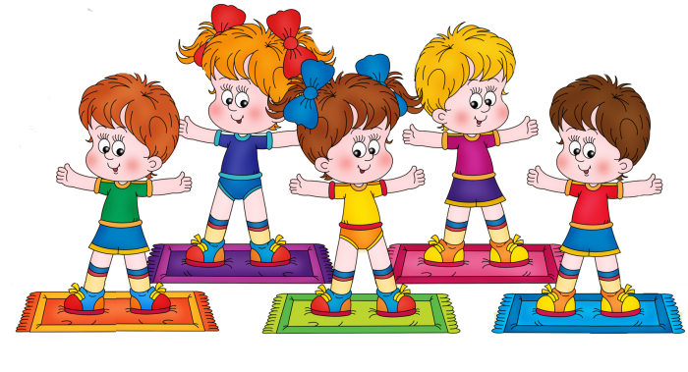
Здоровье - состояние физического и социального благополучия человека. Сегодня в дошкольных учреждениях уделяется большое внимание здоровьесберегающим технологиям, которые направлены на решение самой главной задачи дошкольного образования - сохранить, поддержать, и обогатить здоровье детей. Виды здоровьесберегающих технологий многообразны.

Slide 9
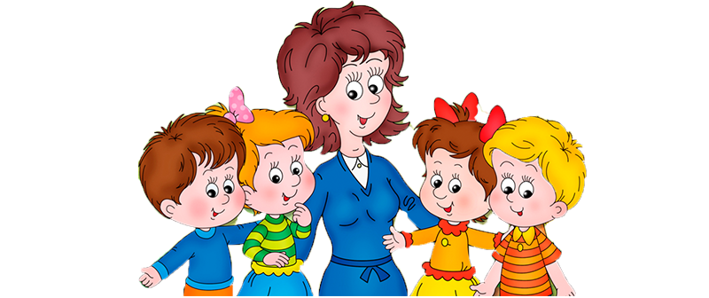
Коррекционно-развивающее направление работы ДДО, предполагает особый подход педагогов к проведению воспитательно- образовательного процесса. Особенностью данного направления является создание положительной психологической атмосферы, выполнение заданий в игровой форме, регулярное отслеживание результатов развития ребенка.

Slide 10

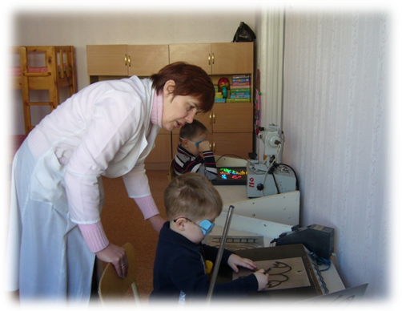
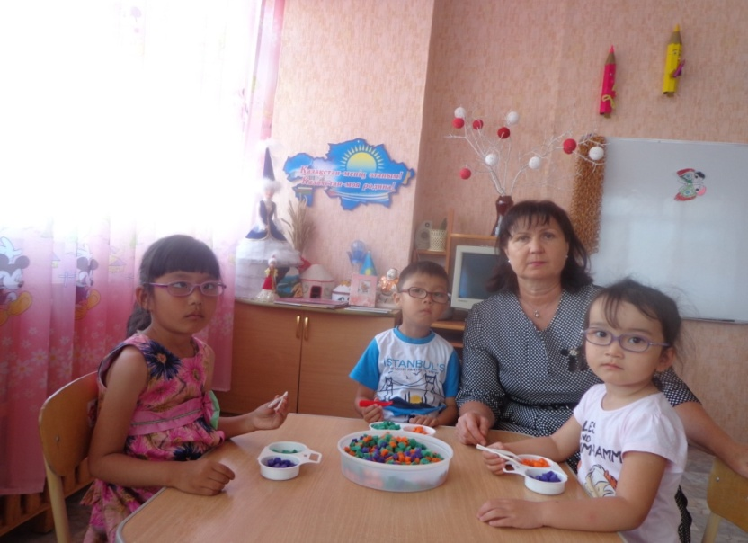
Технология М.Монтессори в группе для детей с нарушением зрения.
В детском саду функционирует специальная группа для детей с нарушением зрения, косоглазием и амблиопией, в которой педагоги важное место отводят коррекционной работе с детьми. Воспитатели занимаются по составленному плану согласно зрительной нагрузки. В 2015году улучшение зрения отмечалось у трех детей - 21,4%, в 2016 году у пятерых детей -33%.

Slide 11
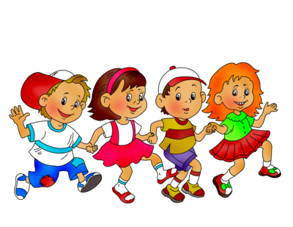
Приоритетным направлением детского сада является
художественно - эстетическое направление.

Slide 12

Художественно-эстетическое воспитание занимает важное место во всей системе воспитательно-образовательного процесса, так как за ним стоит не только развитие художественно-эстетических качеств человека, но и всей личности в целом: ее сущностных сил, духовных потребностей, нравственных идеалов, личных и общественных представлений мировоззрения. Реализуя полноценное художественно-эстетическое воспитание и развитие ребенка, детский сад обеспечит в будущем становление такой личности, которая будет сочетать в себе духовное богатство, истинные художественно-эстетические качества, нравственную чистоту и высокий интеллектуальный потенциал.

Slide 13
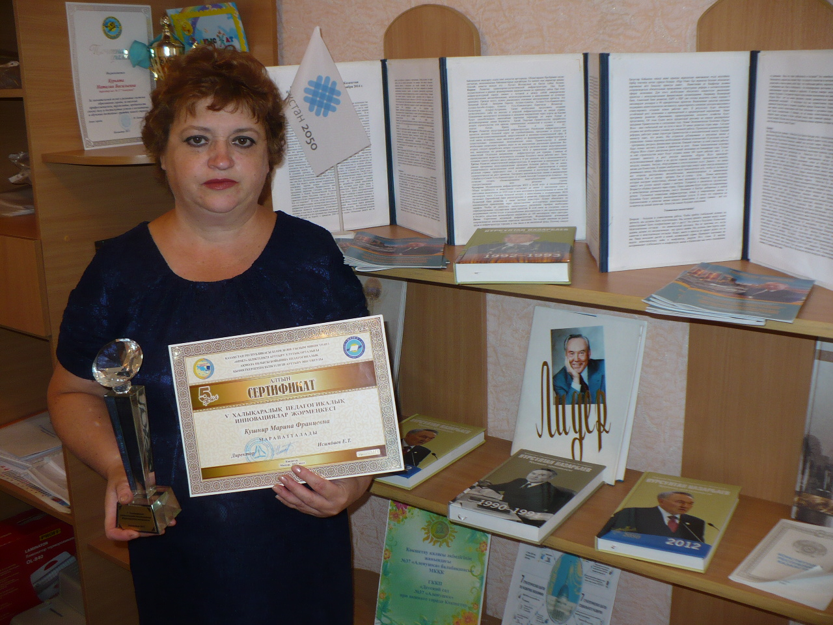
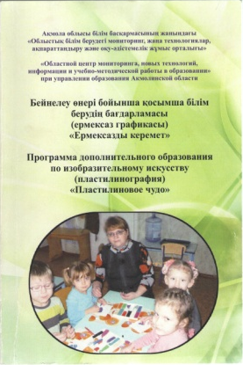
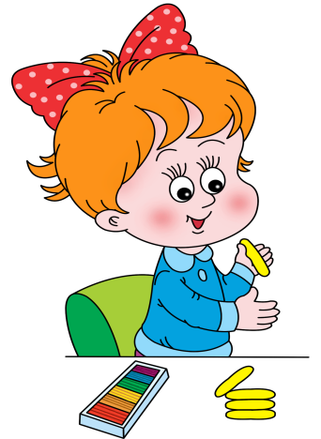
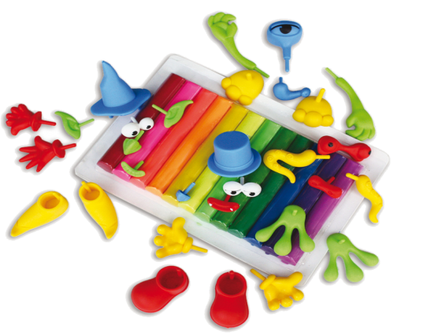
НАШИ ДОСТИЖЕНИя
Авторская программа дополнительного образования по изобразительному искусству (пластилинография)
“Пластилиновое чудо”
V Международная ярмарка педагогических инноваций в образовании и системе повышения квалификации - золотой сертификат и кубок Кушнир Марина Францевна-2014-15гг.
Областной заочный конкурс «Лучшая авторская дополнительная программа дошкольного воспитания и обучения» - 2 место,
Кушнир М.Ф. 2015 – 2016 г.г.
Диплом І степени “За лучшую авторскую программу” Республиканский научно-практический центр «Дарын»
г.Алматы

Slide 14
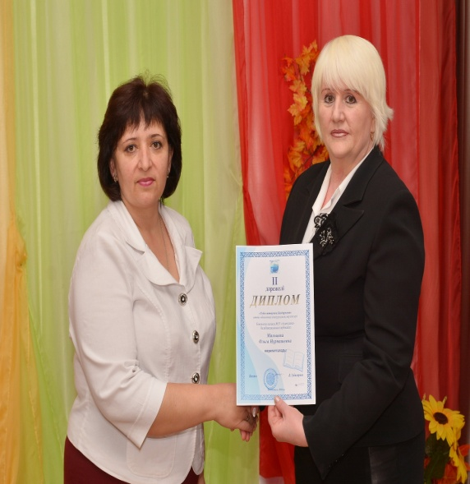
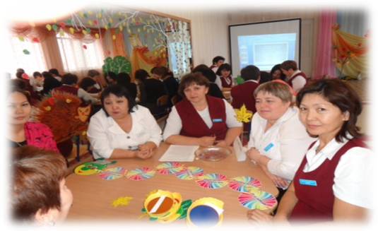
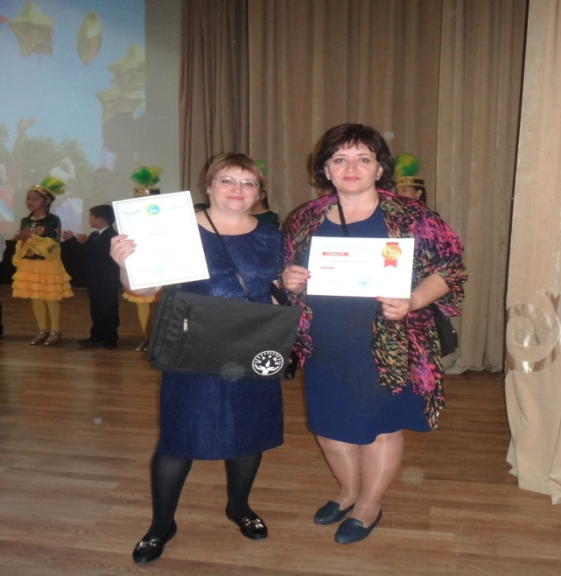
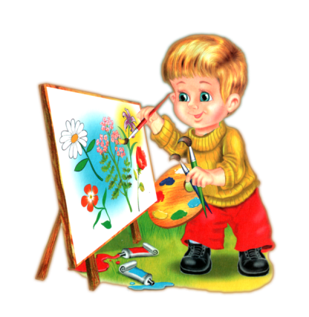
VI Международная Ярмарка педагогических инноваций.
«Золотой сертификат» Хрустальный Кубок
Программа дополнительного образования по изобразительному искусству (рисование) «Юный художник»на основе методики Силивон В.А., автор Мальцева Ольга Нурпашевна, 2016 г (соавторы: Макарова Н.А.,Кулмурзинова С.Ж., Габбасова Г.К.).
Диплом ІІ степени “За лучшую авторскую программу”
на областном конкурсе
Номинация : “Өз ісінің шебері” за Лучшую авторскую программу
Республиканский научно-практический центр «Дарын»

Slide 15
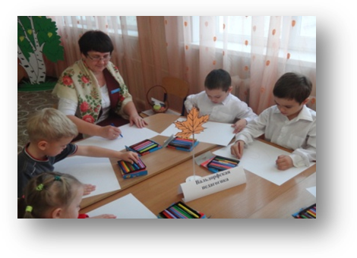
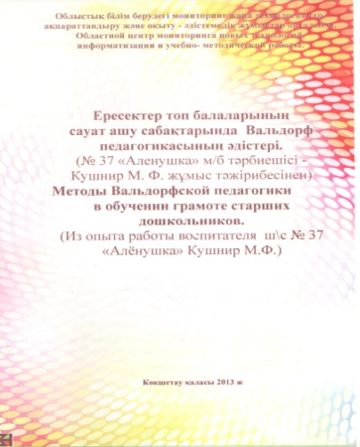

Вальдорфская педагогика
Бронзовый сертификат на ІІІ Международной ярмарке педагогических инноваций в образовании и системе повышения квалификации
“Методы Вальдорфской педагогики в обучении
грамоте старших дошкольников”
Кушнир Марина Францевна-2013-14 г.г.

Slide 16
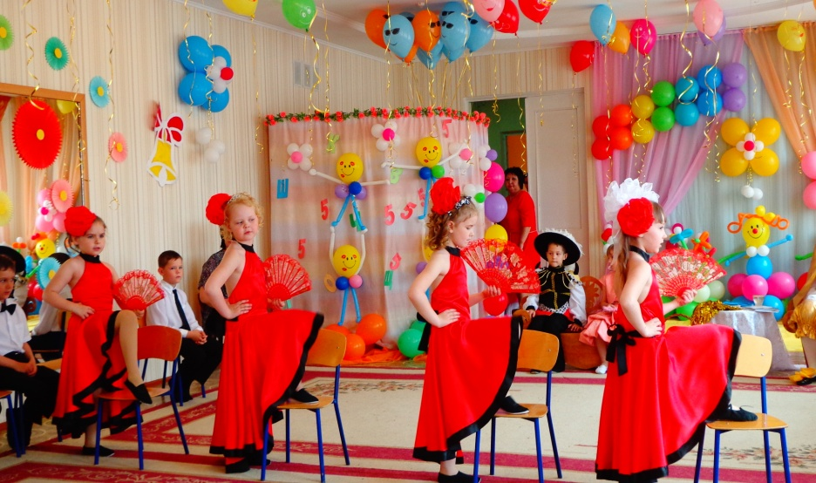
«Хореография в детском саду».
Дошкольный возраст – это важный период формирования человеческой личности. Именно в этом возрасте закладываются основы физического развития, формируются двигательные навыки.

Slide 17
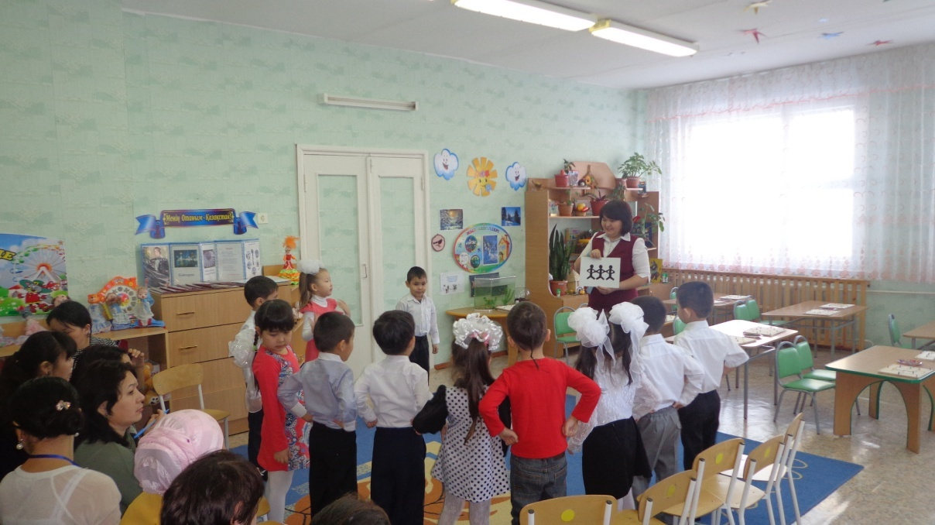
Теория решения изобретательских задач
V Международная ярмарка педагогических инноваций в образовании и системе повышения квалификации
Грамота “За развитие творческих способностей “
Бакова Гульнара Жумагалиевна 2014 – 2015г.г.

Slide 18
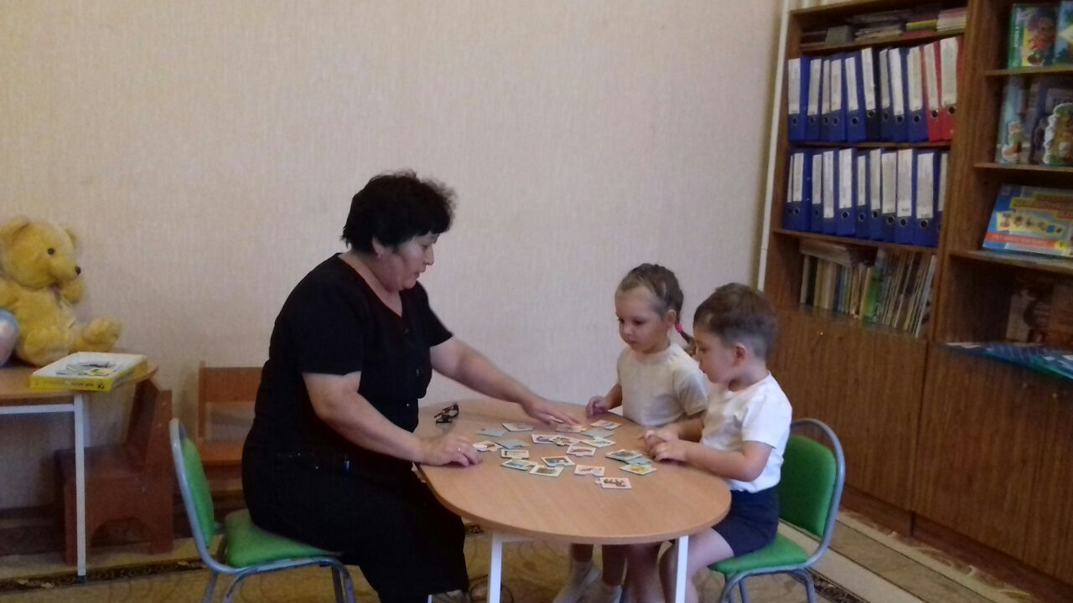
VІ Международная ярмарка педагогических инноваций в образовании и системе повышения квалификации
Грамота “ За вклад в социализацию личности “
Муканова Жанылган Темиртасовна 2015 – 2016г.г.

Slide 19
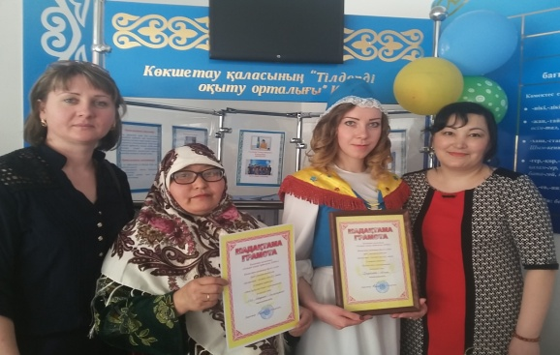
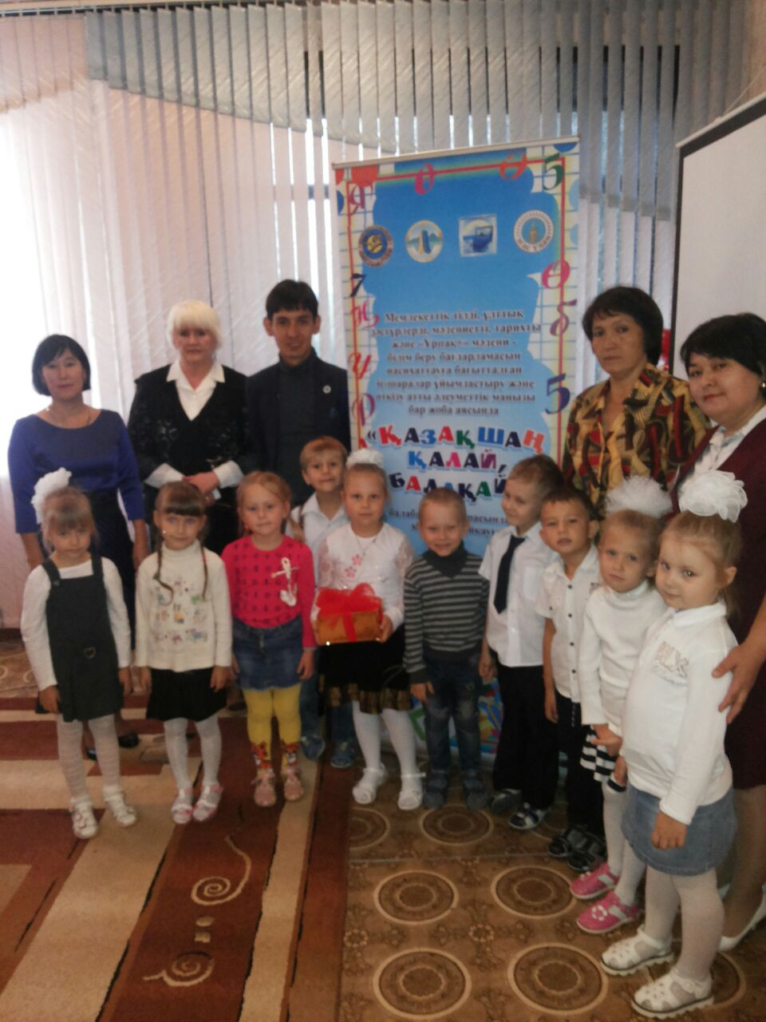
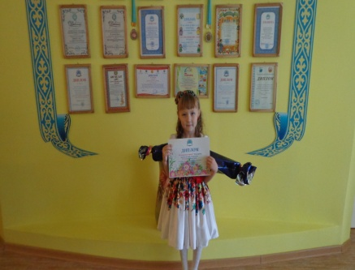
«Одно из основных направлений деятельности д/сада - выполнение Закона
«О языках в РК», который педагогический коллектив активно претворяет в жизнь под руководством учителей казахского, русского и английского языков.
Тілдер
орталығының
байқауы
"Көркем тіл"
"Мың бұралған биші"
Қалалық байқау
«Қазақшаң қалай, балақай?»
ІІІ - орын
Қалалық байқау
"Балғын шақ«
ІІІ - орын

Slide 20
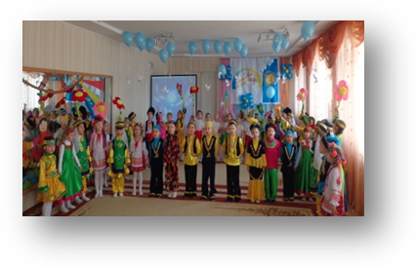
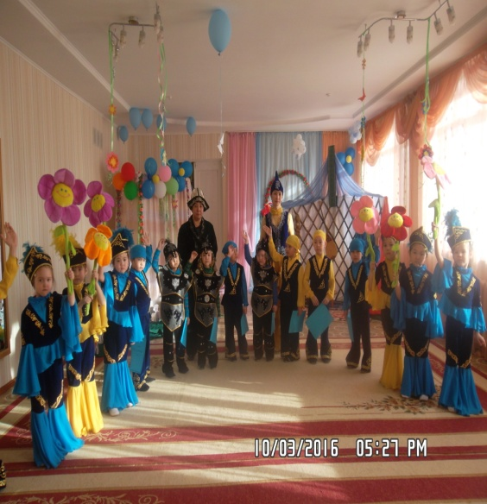
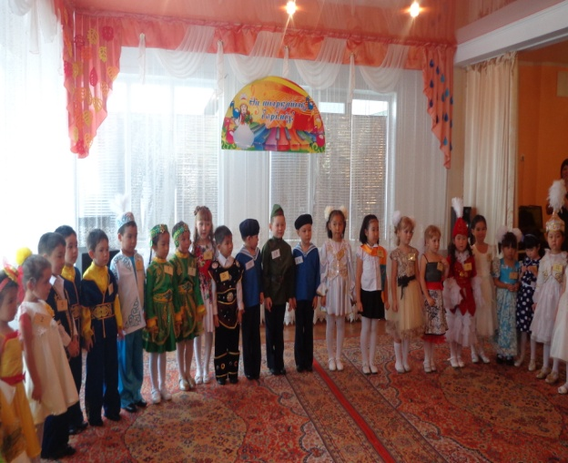

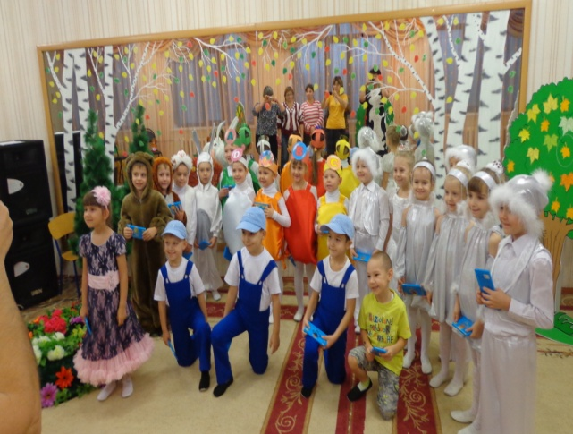
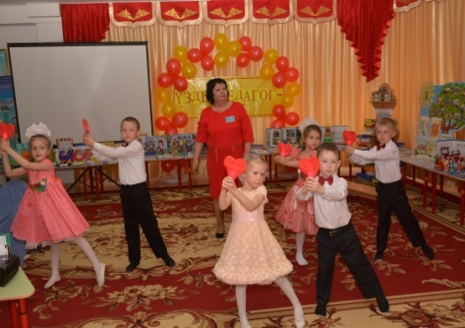
«Ақмола жұлдыздары»
ІІ - орын
«ән шырқайық бәріміз»
ІІІ – место
Республикалық
байқау
"Ханталапай"
центр ЗОЖ
«В мире витаминов»
Благодарственное письмо
Городской конкурс
«Воспитатель года»
ІІ место
«Кішкентай ханзада»
ІІ – орын

Slide 21

Приходите в гости к нам!!!

